Slide 1



智能计算系统
软硬件基础
Notes:
大家好。欢迎来到智能计算系统软硬件基础这门课程 。今天我们将深入探讨系统底层的性能剖析技术，为大家后续优化硬件架构与软件栈打好基础。

Slide 2
Lecture 39：算子性能 性能分析（Profiling）深度实践
Notes:
本节课是我们的第三十九讲，核心主题是算子性能剖析，也就是 Profiling 深度实践 。我们将结合具体的工具和底层的硬件执行逻辑，学习如何精准定位计算过程中的性能瓶颈。

Slide 3
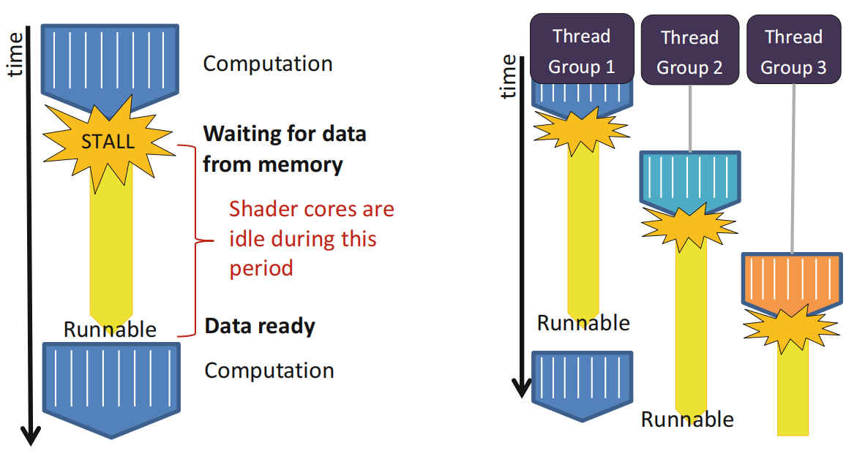
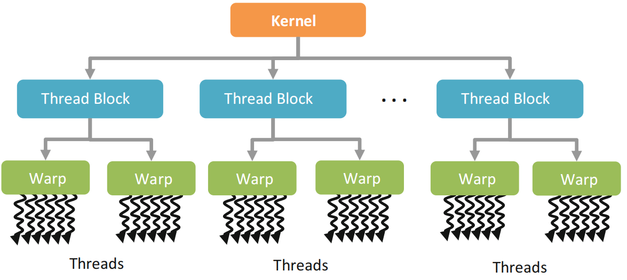
GPU 架构
3
执行模型
  无/有批量线程组的 GPU 执行方式
  单指令多线程（SIMT）
  层次化线程执行模型
Notes:
首先我们回顾一下 GPU 架构的核心概念 。GPU 采用单指令多线程架构 ，这是一种层次化的线程执行模型 。在无批量或有批量线程组的执行方式下 ，当某些线程束因为等待显存数据而发生停顿也就是 Stall 时，调度器会迅速切换到其他就绪的线程组进行计算 。这种极速的上下文切换机制能够有效隐藏访存延迟，从而保证处理核心处于高吞吐状态。

Slide 4
占用率 – 寄存器
4
寄存器的可用数量是制约大型内核性能的主要限制因素之一
示例：设某 GPU 每个 SM 拥有 16384 个寄存器，运行一个每线程需要 35 个寄存器的内核
  每个 SM 最多可执行 468 个线程
  这影响了线程块大小的选择
    块大小为 512 不可行
    每次仅允许 1 个含 256 线程的块运行，尽管还有 212 个线程本可并行执行
    允许 3 个含 128 线程的块同时运行，提供 384 个可调度线程，依此类推
Notes:
接下来讨论影响占用率的第一个关键因素，寄存器 。寄存器的可用数量往往是制约大型内核性能的主要瓶颈之一 。举个具体的例子，假设某款 GPU 的每个流多处理器拥有 16384 个寄存器，而运行的一个内核每个线程需要占用 35 个寄存器 。简单计算可知，每个流多处理器最多只能同时执行 468 个线程 。这就直接影响了我们对线程块大小的选择 。此时配置 512 的块大小显然是不可能的 。如果我们选择 256 线程的块，每次就只允许一个块驻留运行，这将导致 212 个线程的理论计算并发量被浪费 。若调整为 128 线程的块，则可以允许三个块同时运行，提供 384 个可调度线程 。因此，合理分配寄存器对提升并发度至关重要。

Slide 5
占用率 – 寄存器
5
再看另一个示例：
  某 GPU 每个 SM 拥有 16384 个寄存器
  内核的线程块大小固定为 256 个线程
  该内核当前每线程需要 17 个寄存器
由此可知，每个块需要 4352 个寄存器
  若寄存器是唯一限制因素，则允许 3 个活跃块同时运行
若代码经过重构仅使用 16 个寄存器，则可支持 4 个活跃块同时运行
Notes:
我们再看另一个关于寄存器占用率的直观例子 。同样是一个拥有 16384 个寄存器的流多处理器 。这次我们把内核的线程块大小固定为 256 个线程 。假设当前代码实现中，每个线程需要 17 个寄存器 。那么每个块总共需要消耗 4352 个寄存器 。如果寄存器是唯一的限制因素，该处理器最多允许 3 个活跃块同时运行 。但是，只要我们对算子底层代码进行重构，将每个线程的寄存器使用量勉强压榨到 16 个，此时就能支持 4 个活跃块同时运行 。少用一个寄存器就能带来总体并发度的大幅提升。

Slide 6
占用率 – 共享内存
6
GPU 每个 SM 上的共享内存容量有限
  近期 GPU 每个 SM 具有数十至数百 KB 的共享内存
共享内存限制了每个 SM 上活跃块的数量
根据内核的不同，每块所需数据量可能与线程数无关（如直方图计算），也可能随线程数变化而变化（如矩阵乘法、卷积运算）
Notes:
影响占用率的第二个因素是共享内存 。GPU 上每个流多处理器的共享内存容量是极其有限的 ，在近期的硬件架构中通常只有几十到几百 KB 。这块宝贵的片上高速缓存直接限制了每个处理器上能够容纳的活跃块数量 。我们需要注意的是，根据具体的内核算法不同，对共享内存的诉求也大相径庭。比如直方图计算，它的数据量往往与线程数无关。而对于矩阵乘法和卷积运算这类算子，共享内存的需求量则会随着线程数的变化而动态变化 。因此在设计算子时必须精打细算。

Slide 7
占用率 – 线程
7
GPU 对每个线程块的最大线程数有硬件限制
  AMD GPU 每块最多 256 个线程
  NVIDIA GPU 每块最多 512 个线程
NVIDIA GPU 对每个 SM 上的活跃线程数和活跃块数有限制（取决于 GPU 型号）
  例如，每个 SM 可有 768 或 1024 个线程
  例如，每个 SM 可有 8 或 16 个 Warp
AMD GPU 对波前（Wavefront）数量有全 GPU 级别的限制
  5870 GPU 上共有 496 个波前（每计算单元约 25 个波前，即约 1600 个线程）
Notes:
第三个限制因素是硬件对线程数量的硬性上限规定 。不同厂商的 GPU 对于每个线程块的最大线程数有着严格的限制 。比如 AMD GPU 每块最多支持 256 个线程 ，而 NVIDIA GPU 每块最多支持 512 个甚至更多线程 。不仅如此，NVIDIA 还会限制每个流多处理器上的活跃线程总数和活跃块数，这通常取决于具体的架构型号 。例如限制每个流多处理器只能有 768 或 1024 个线程 ，或者是 8 到 16 个线程束 。而在 AMD 架构中，则有针对全 GPU 级别的波前数量限制 ，例如 5870 型号全卡共有 496 个波前，折合每个计算单元大约只能分配到 1600 个线程 。

Slide 8
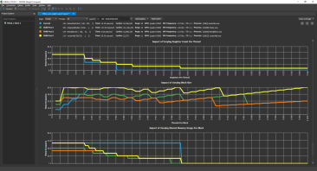
占用率 – 限制因素
8
这三个因素中的最小值决定了一个计算单元中活跃线程数（即占用率）的上限
各因素之间的相互关系较为复杂
  限制因素的粒度可能为线程级或波前（Wavefront）级
  更改工作组大小可能影响寄存器或共享内存的使用量
  适当降低某一因素（如寄存器用量）可能使更多工作组处于活跃状态
NVIDIA Nsight 占用率计算器可将这些因素以可视化图表呈现，便于直观分析各项权衡取舍
Notes:
综合来看，刚才提到的寄存器、共享内存和线程数限制，它们共同构成了系统算力的木桶效应 。这三项当中的最小值，最终决定了一个计算单元中活跃线程数的上限，也就是物理占用率 。它们之间的相互依赖关系非常复杂 ，限制的粒度可能是单个线程级别，也可能是波前级别 。在实际开发中，更改工作组也就是线程块的尺寸，会直接引发寄存器或共享内存总体消耗的突变 。有时我们适当牺牲某项指标，比如降低寄存器用量，就能让更多的工作组处于活跃状态 。NVIDIA Nsight 占用率计算器可以把这些复杂的制约因素通过可视化图表展现出来，是我们进行各项权衡取舍的重要辅助工具 。

Slide 9
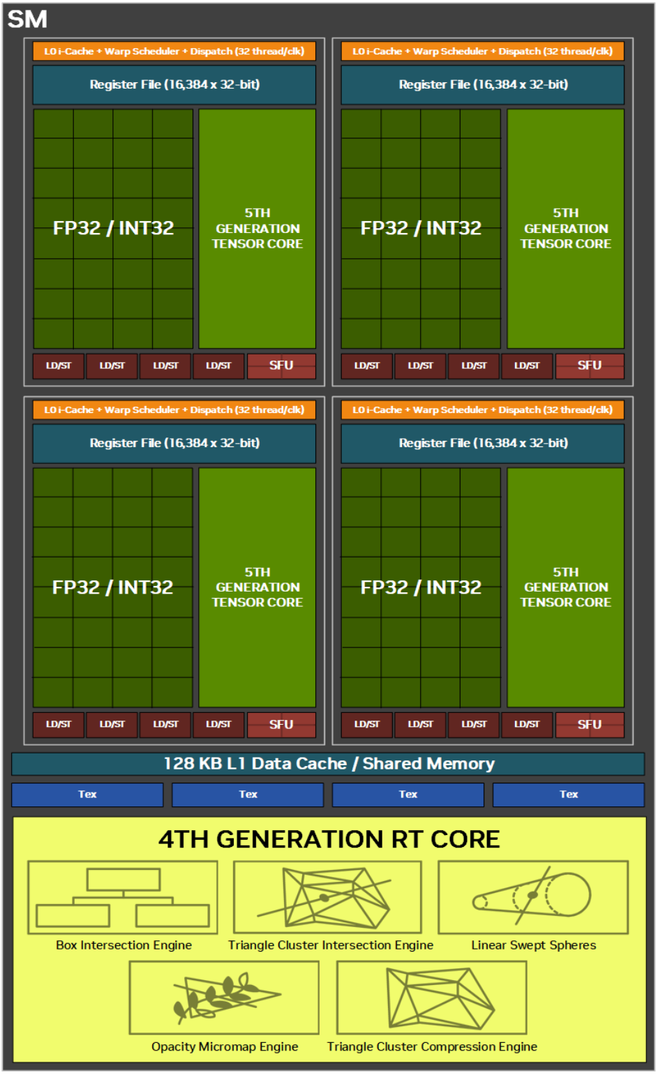
占用率：权衡取舍
9
当其他 Warp 执行时，共享内存和寄存器在 SM 内保持持久化
  有助于实现低开销的上下文切换
每个 SM 所能支持的活跃 Warp 数量是有限的
  决定因素包括每块共享内存用量和每线程寄存器用量
SM 上可支持的活跃 Warp 数量可用“利用率”这一指标来衡量
更多的活跃 Warp 数量有助于在 NVIDIA 和 AMD 硬件上实现更好的延迟隐藏
Notes:
这页我们进一步梳理占用率在系统调度层面的权衡机制 。当其他线程束处于执行状态时，由于访存或指令依赖发生停顿的线程束，其所占用的共享内存和寄存器在流多处理器内是保持物理持久化的 。这种硬件设计正是 GPU 能够实现极低开销上下文切换的根本保障 。然而，每个流多处理器支持的活跃线程束数量必然存在物理极限 ，它的天花板由每块的共享内存用量以及每线程的寄存器用量共同钳制 。我们通常用利用率这个核心指标来量化流多处理器上的活跃线程束情况 。无论是 NVIDIA 还是 AMD 平台，维持更高的活跃线程束数量，都是实现深度延迟隐藏、逼近算力极限的关键手段 。

Slide 10
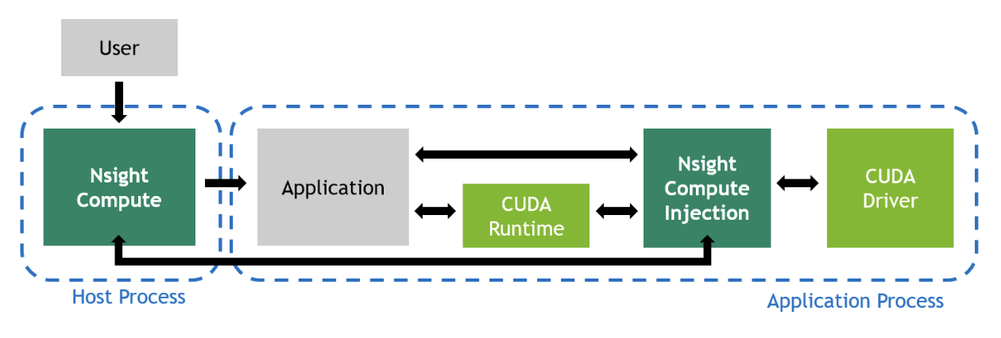
Nsight Compute
10
CUDA 内核性能分析工具。
将性能统计数据归纳整理为针对性的性能指标。
可灵活选择数据采集范围及数据呈现方式
提供功能完整的命令行界面与友好的图形用户界面
Notes:
理解了硬件层面的执行原理后，我们需要引入专业的分析利器，也就是 Nsight Compute 。这是一款专为 CUDA 内核打造的深度性能分析工具 。它的核心价值在于将底层庞杂的运行时统计数据，提取并归纳整理为针对性强且易于排查的性能指标 。在实际操作中，开发者可以非常灵活地选择数据采集的范围以及最终报表的呈现方式 。无论是习惯在服务器端使用功能完整的命令行进行自动化收集，还是倾向于在本地端使用友好的图形用户界面进行深度交互分析，它都提供了极为完善的支持 。

Slide 11
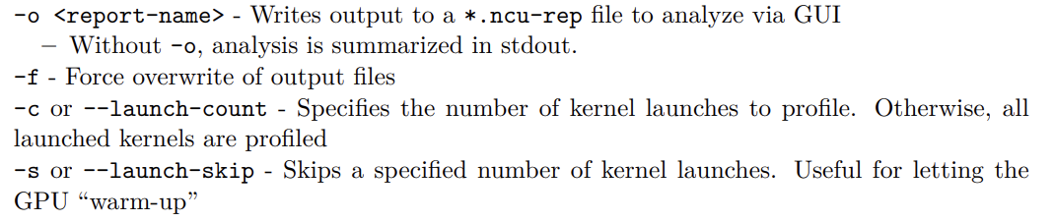
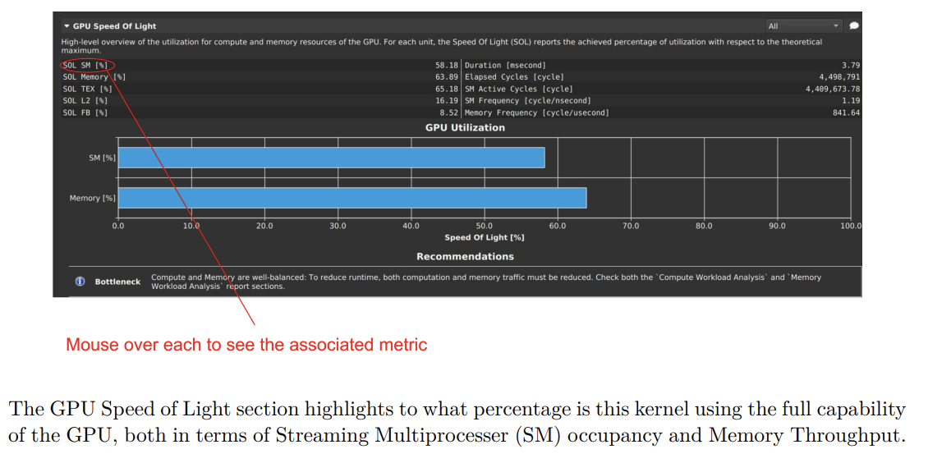
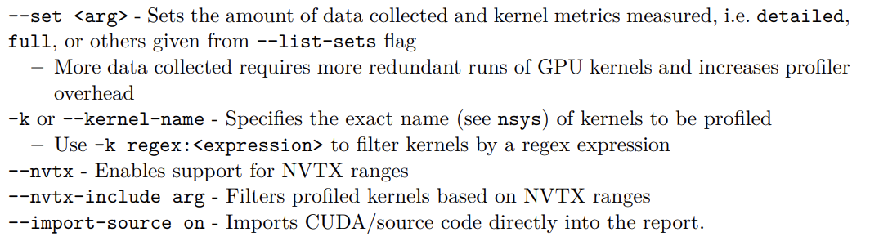
Nsight Compute
11
Nsight Compute 命令行选项
Nsight Compute - GPU 光速性能分析
Notes:
我们来看看 Nsight Compute 必备的命令行选项 。在使用命令行执行任务时，熟悉这些参数能大幅提升我们的分析效率 。例如破折号 O 用于指定输出的报表文件，破折号 F 能够强制覆盖已有文件。破折号 C 或破折号 S 用于精确控制我们要追踪或跳过的内核启动次数，这对剔除预热阶段的数据噪音非常关键。此外，使用 set 选项可以全局配置收集指标的精细程度，使用 K 选项能够通过正则表达式精准过滤需要剖析的算子名称。而 nvtx 系列选项则支持与代码中的埋点进行联动，导入源码选项甚至能直接将分析结果映射回你的源代码行中。

Slide 12
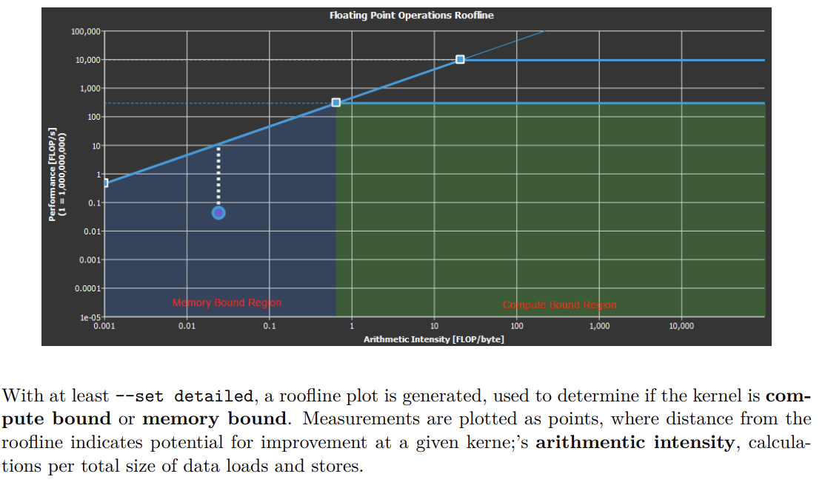
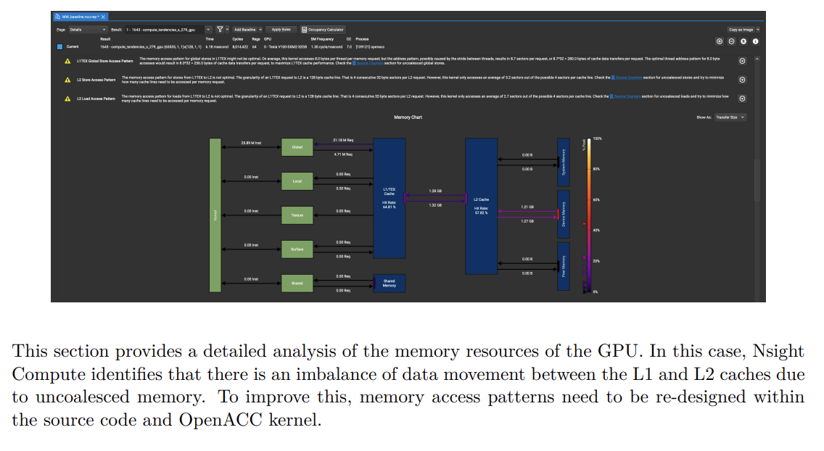
Nsight Compute
12
Nsight Compute - Roofline 屋顶线模型分析
Nsight Compute - 内存工作负载分析
Notes:
在 Nsight Compute 的图形界面中，最核心的概览视图就是 GPU 光速性能分析 。这里的 Speed of Light 是指算子执行的吞吐量与硬件理论极限的比值百分比。它能直观展示当前算子在流多处理器和内存上的峰值利用率。此外，工具还提供了极其重要的屋顶线也就是 Roofline 模型分析功能 。通过生成 Roofline 散点图，我们可以一眼判定当前算子究竟是处于计算受限区还是内存受限区。算子的运算强度也就是算术指令与访存字节数的比例关系，会清晰地映射在图表上。点到屋顶边界的距离，直接揭示了该算子潜在的算力压榨空间。

Slide 13
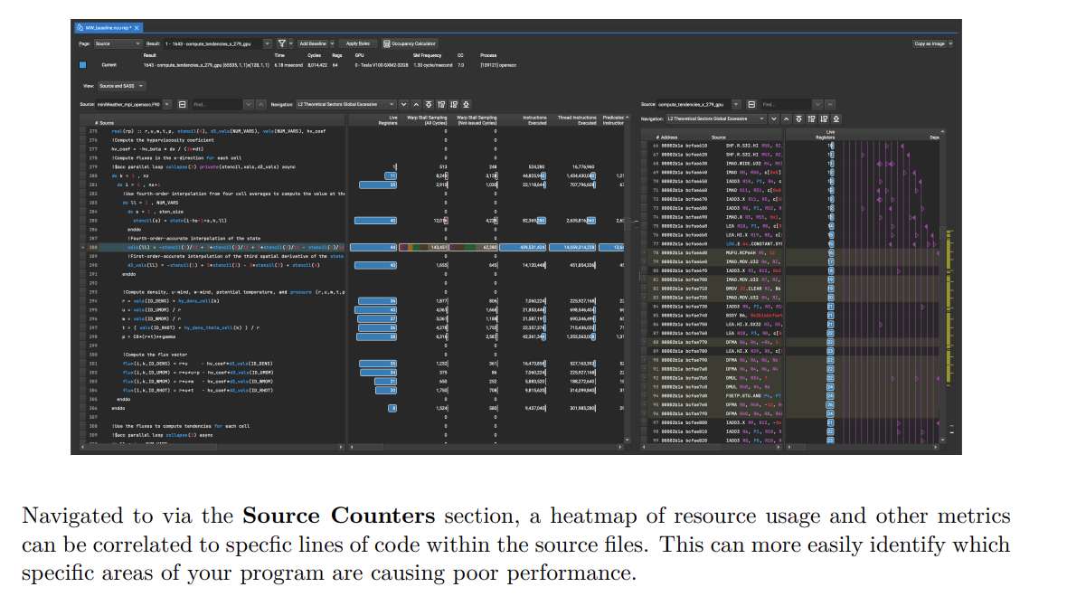
Nsight Compute
13
Nsight Compute - 源码/SASS 汇编及指令热点分析
Notes:
接下来是至关重要的内存工作负载分析视图 。这个视图详细刻画了数据在各级存储架构比如一级缓存、二级缓存以及设备全局显存之间的宏观流动状态。它能帮我们迅速识别出诸如非合并访存、缓存命中率低下等经典的内存访问反模式。更具杀伤力的是它的源码及汇编指令热点分析功能 。工具可以将上述底层的管线停顿和资源消耗，精确反向映射到你编写的高级语言代码乃至 SASS 汇编指令的具体行号上。这为我们定位最顽固的性能痛点提供了像素级的代码视野。

Slide 14
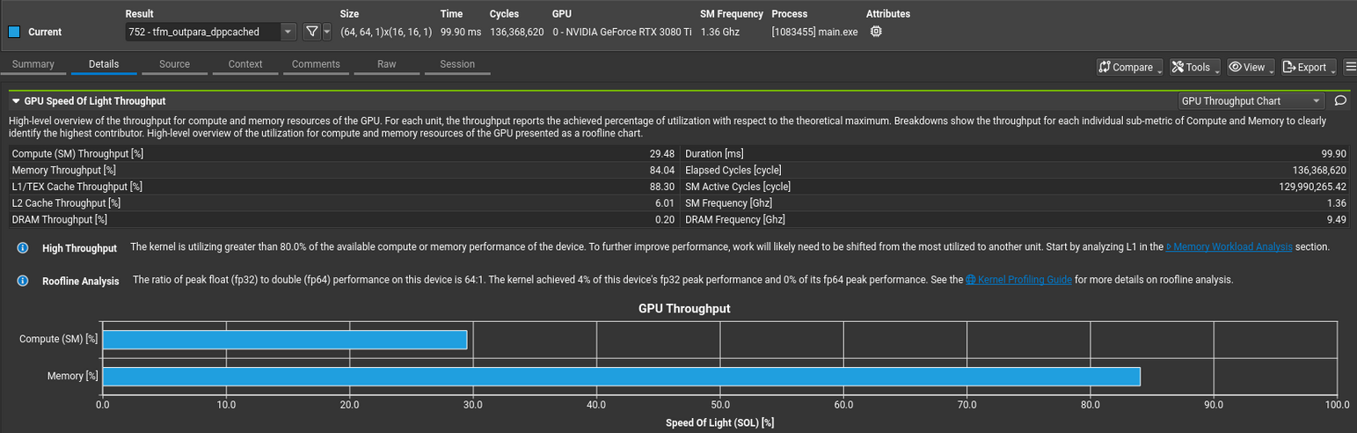
Nsight Compute 性能分析报告示例（1/3）
14
Notes:
我们通过一个真实的 Nsight Compute 性能分析报告示例来加深直观感受 。在第一个展示的摘要及吞吐量面板中，系统给出了计算吞吐量和内存吞吐量的条形图对比。正如面板下方的专家系统所指出的那样，如果内存吞吐量指标逼近极高水位，而计算单元的利用率却相对较低，这就意味着当前遭遇了严重的内存墙瓶颈。此时我们需要重点去审查内存工作负载模块，考虑是否可以通过改进数据复用率或者重排访存地址模式，来打破这一限制。

Slide 15
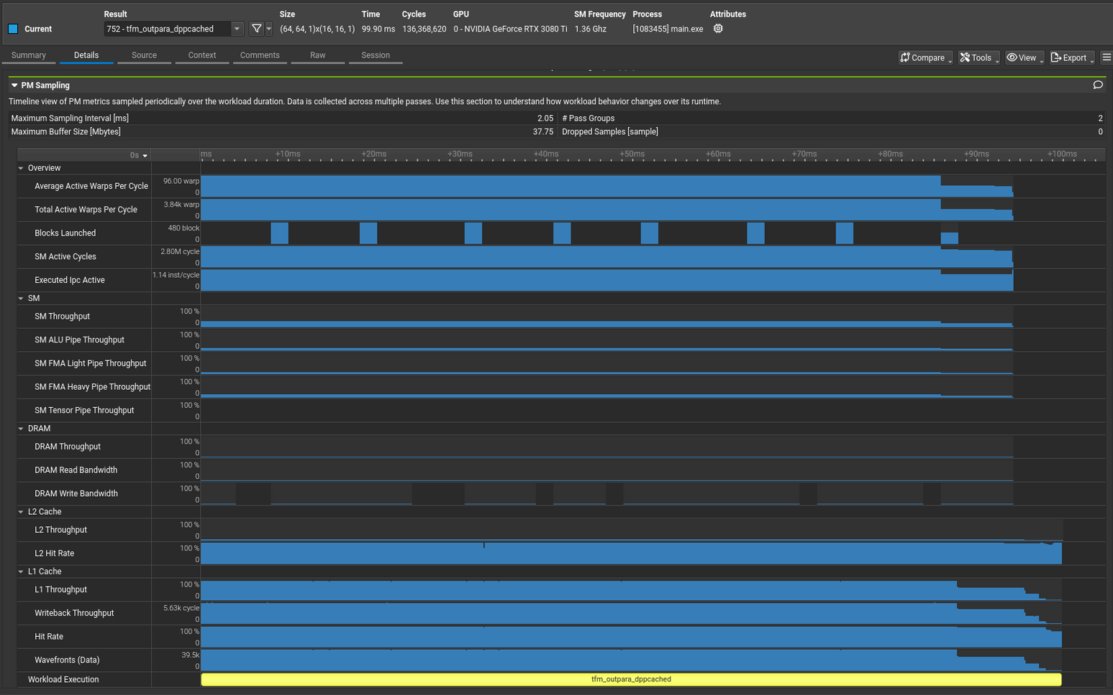
Nsight Compute 性能分析报告示例（2/3）
15
Notes:
继续看报告的第二部分，这里展示了基于时间轴的高频采样图表 。沿着算子执行的时间线，我们可以清晰洞察每个采样周期的活跃线程束均值、启动的线程块数量，以及各种算术逻辑单元和内存数据通道的吞吐率波动。这种细粒度的时间切片对于定位阶段性性能衰退尤为关键。比如内核启动初期的资源闲置，或者是执行中段由于强同步指令引发的算力断崖式暴跌，这些在整体平均值中被掩盖的隐患，都能在时间轴采样图中暴露无遗。

Slide 16
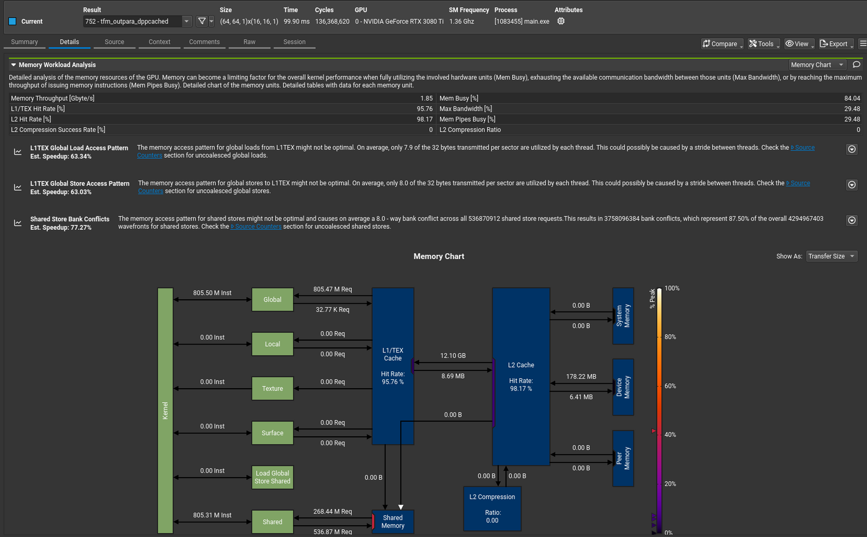
Nsight Compute 性能分析报告示例（3/3）
16
Notes:
报告的最后这部分聚焦于极其硬核的内存工作负载拓扑结构 。通过这种数据流向图，工具精确量化了内核下发的每一笔加载和存储请求的具体去向。我们可以非常清晰地监控到从一级缓存到二级缓存，再到全局设备显存的数据传输吞吐情况。特别值得一提的是，左侧的警告面板会自动检测并高亮潜在的灾难性访存模式，例如共享内存的重度访问冲突，或者全局内存的非对齐读取导致的大量无效扇区传输带宽浪费。这些精准的诊断数据是我们重构算子访存逻辑的直接依据。

Slide 17

解决方案： FlagOS， 统一AI系统软件栈
Notes:
面对日益复杂的算子底层调优和跨硬件平台的适配挑战，我们推出了统一的人工智能系统软件栈 FlagOS 作为整体解决方案 。大家可以看到，FlagOS 的架构向上全面支撑各类语言、多模态以及具身智能大模型，向下无缝兼容不同的异构硬件与芯片架构。它的核心引擎包含了通用大模型算子库 FlagGems，训练推理并行框架 FlagScale，以及我们的统一编译器 FlagTree。通过这套全栈开源的软硬件协同生态，我们致力于屏蔽底层的复杂体系结构差异，帮助开发者极其高效地完成算子的自动生成、端到端评测与多平台一键迁移。

Slide 18








https://space.bilibili.com/3546791834290849
https://github.com/flagos-ai
https://www.zhihu.com/people/95-22-20-18/posts
https://flagos.io/Home
Notes:
如果您对刚才课程中深入解析的底层性能优化技术，以及我们的统一系统栈感兴趣，欢迎大家持续关注我们在这一领域的开源项目 。您可以直接扫描屏幕上的二维码获取开发者相关资源，或者访问我们在代码托管平台上的官方仓库。同时，我们也配套了丰富的多媒体教程和文章，包括相关的视频主页 、技术专栏 以及我们的官方站点 。欢迎大家积极探索、深度实践，并参与到我们系统软件的开源共建中来。

Slide 19

感谢观看！
Notes:
本节关于系统算子性能剖析深度实践的课程内容就全部结束了，非常感谢大家的认真聆听 。希望大家能把今天学到的底层硬核机制和分析工具，切实转化为你们手中优化程序的利刃。我们下节课再见。

